Slide 1




D
E
S
F
I
L
E
L
E
N
C
E
R
I
A
D
E
Esta es una creación de Pac-Jaz

Slide 2

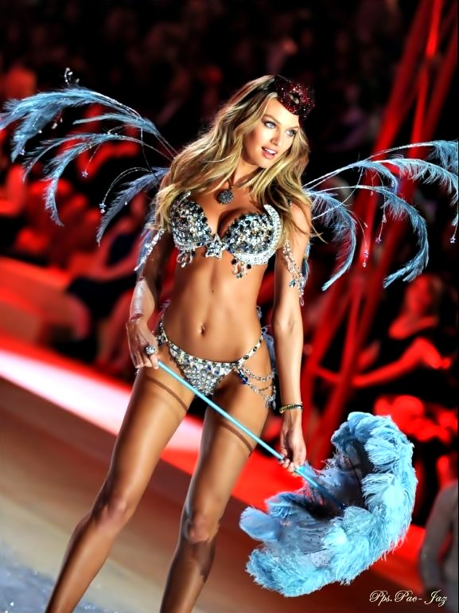

Slide 3




Slide 4



Slide 5




Slide 6


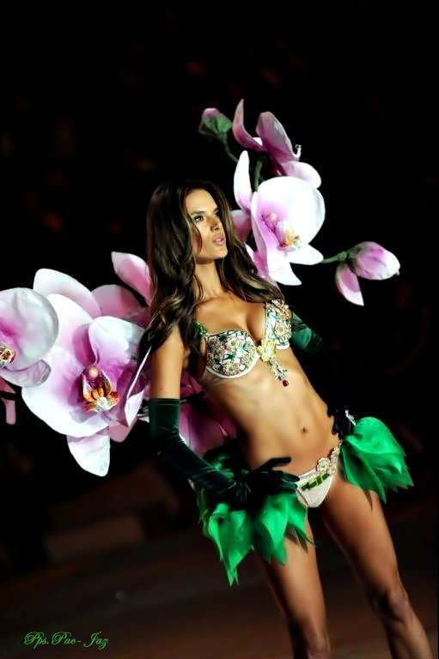

Slide 7




Slide 8

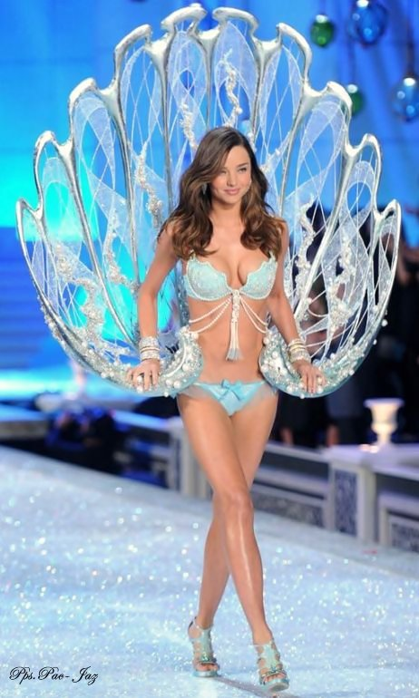

Slide 9
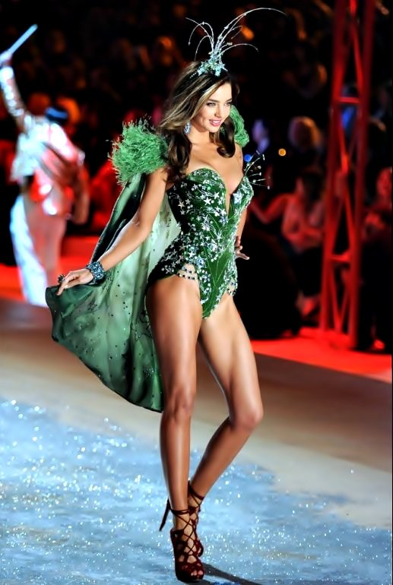

Slide 10




Slide 11


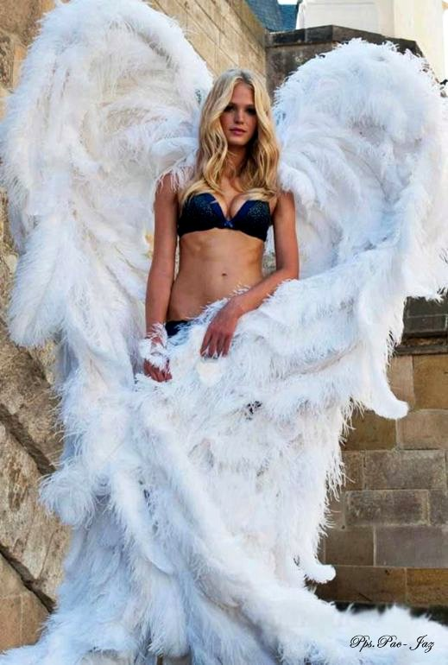

Slide 12




Slide 13
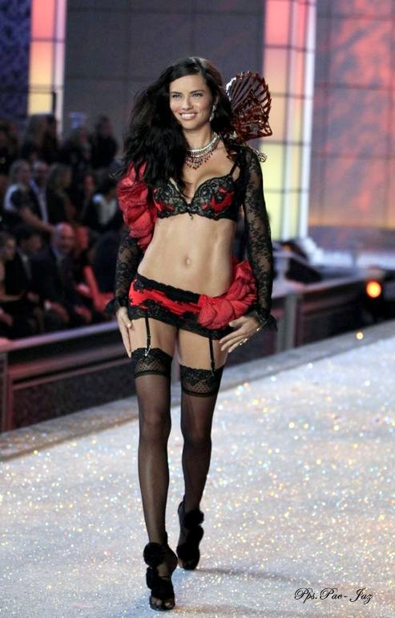


Slide 14



Slide 15
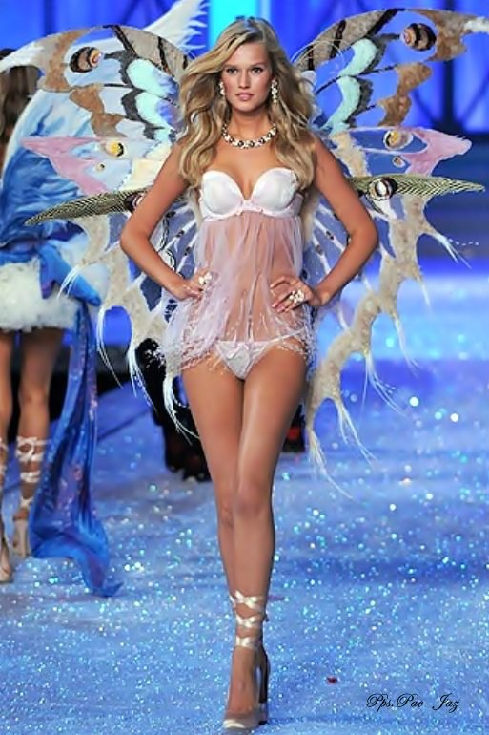

Slide 16



Slide 17


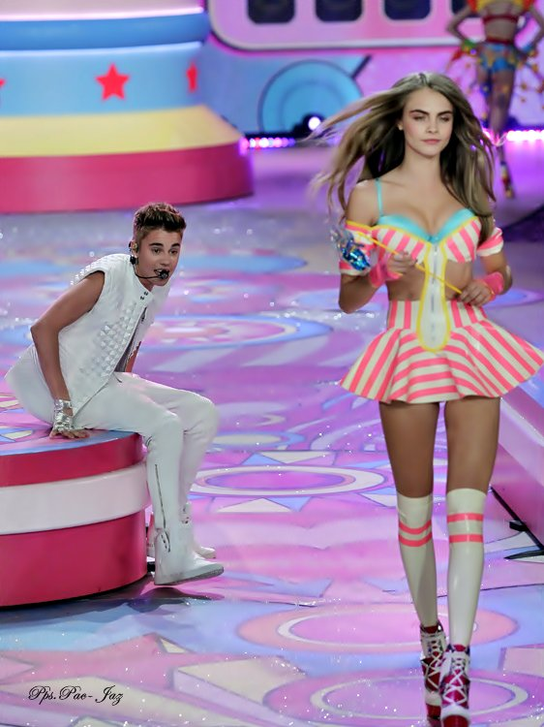

Slide 18

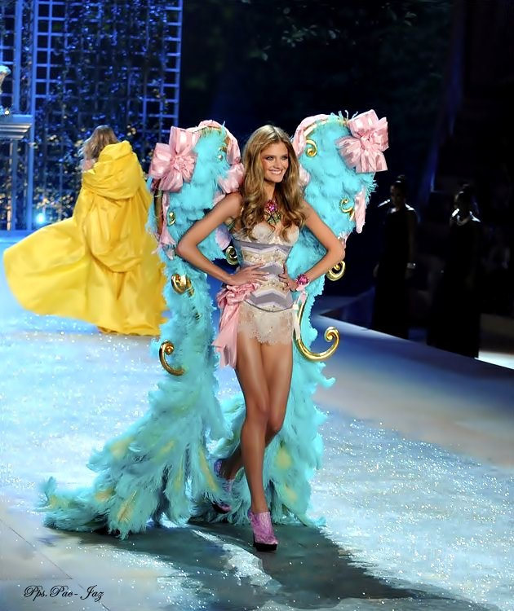

Slide 19



Slide 20


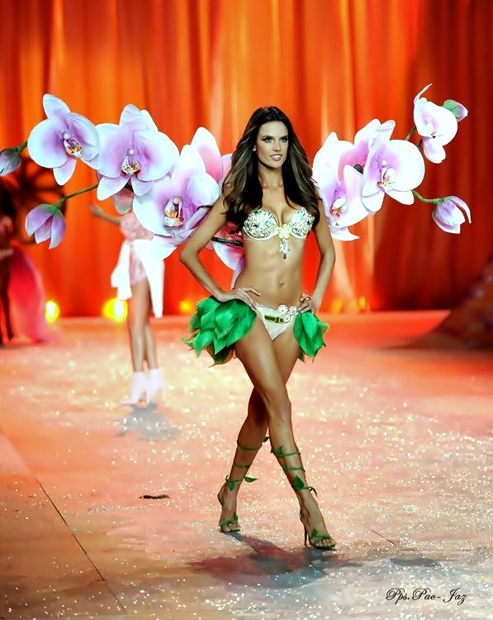

Slide 21


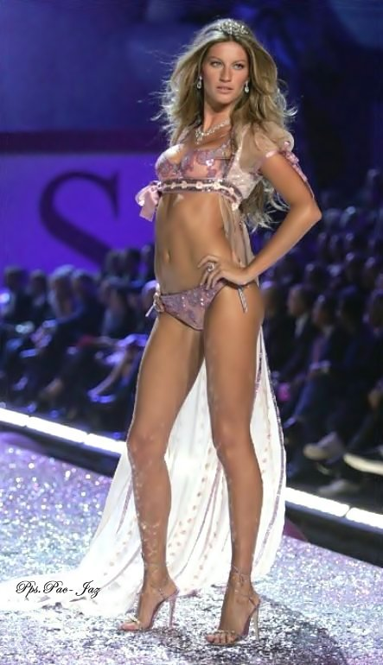

Slide 22
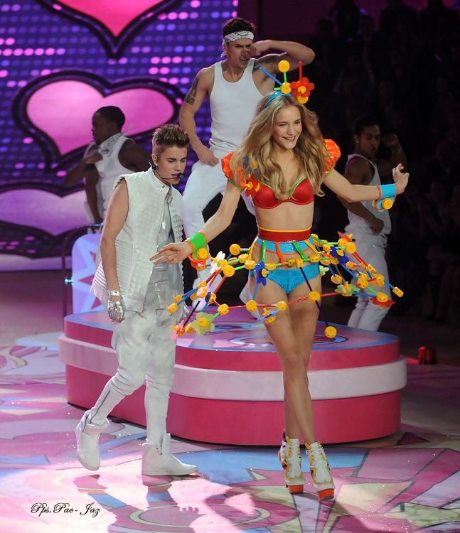

Slide 23


Slide 24



Slide 25

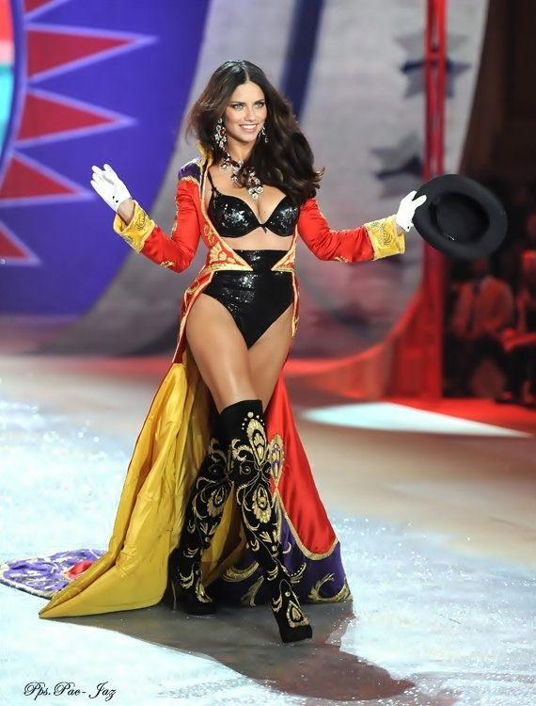

Slide 26

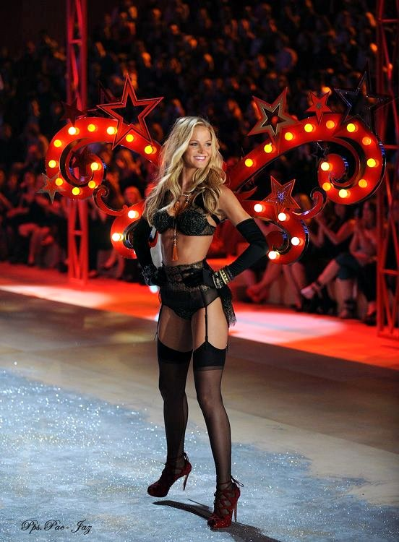


Slide 27




Slide 28



Slide 29



Slide 30


Slide 31



Slide 32
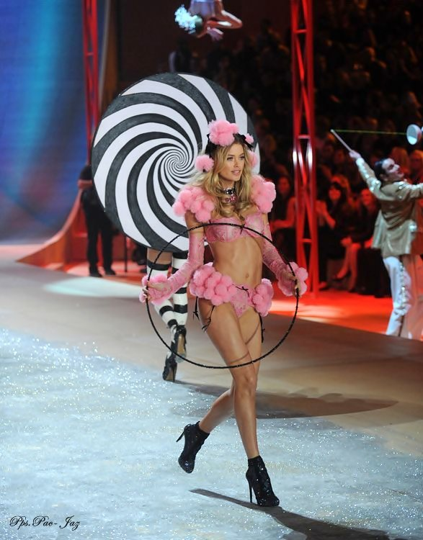


Slide 33




Slide 34



Slide 35


Slide 36
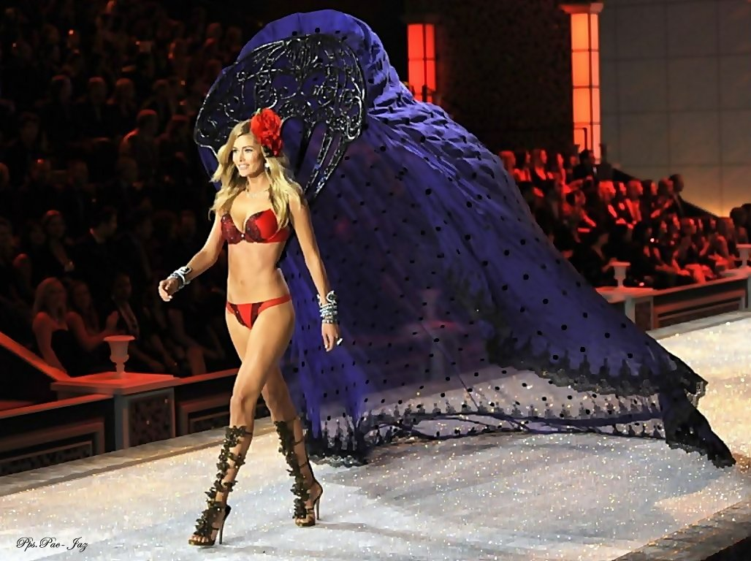

Slide 37
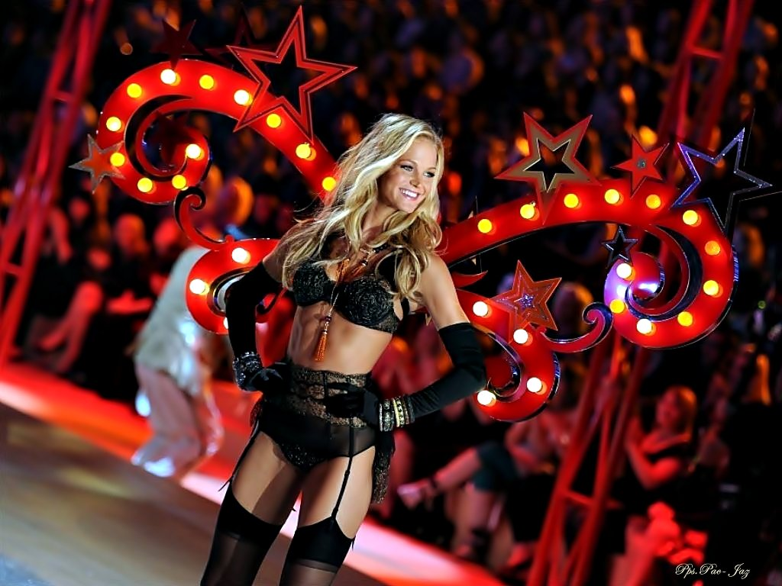

Slide 38



Slide 39


Slide 40


Slide 41


Slide 42


Slide 43


Slide 44


Slide 45


Slide 46
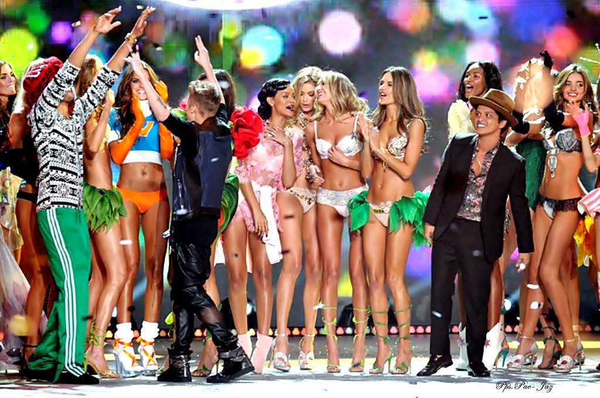

Slide 47


Slide 48


Otras presentaciones de diversos modelos

Slide 49




Slide 50



Slide 51



Slide 52


Slide 53


Slide 54




Slide 55


Slide 56



Slide 57



Slide 58


Slide 59



Slide 60


Slide 61


Slide 62


Slide 63


Slide 64


Slide 65
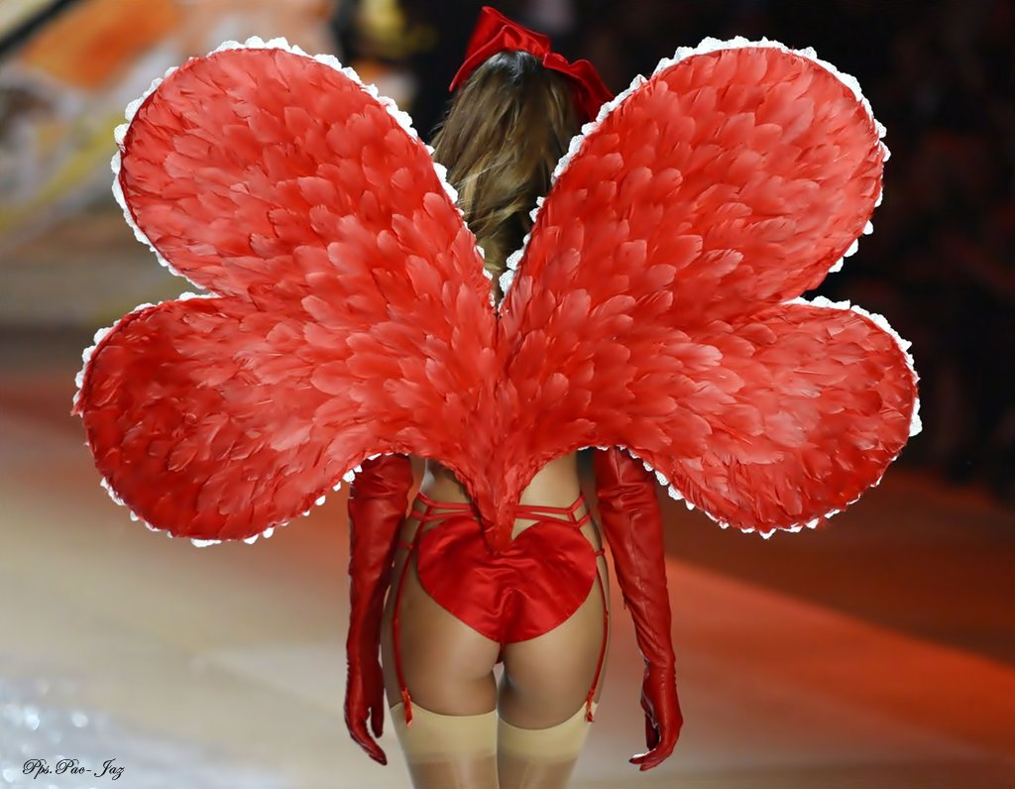

Slide 66


Francisco del Olmo-Jazmín
2013

Slide 67




Accede a la sección que desees desde aquí:
PPS Exclusivos
Dedicatorias | Fechas Especiales | Graciosos | Historia y arte | Lugares | Musicales
Naturaleza y Ciencias | Política | Reflexión | Religiosos | Románticos | Salud
Si deseas recibir pps periódicamente en tu correo electrónico subscríbete aquí:

